Slide 1









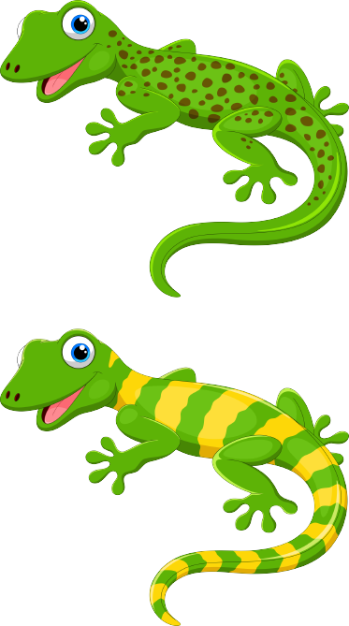






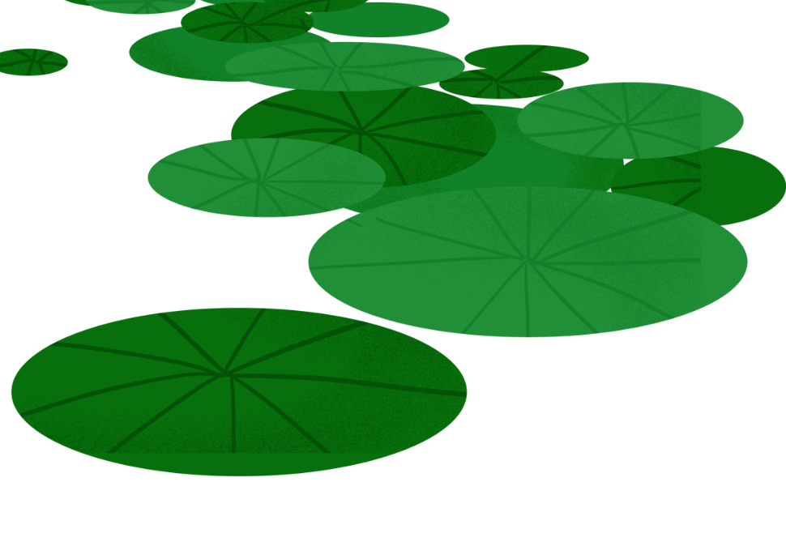


Đọc 4

Slide 2
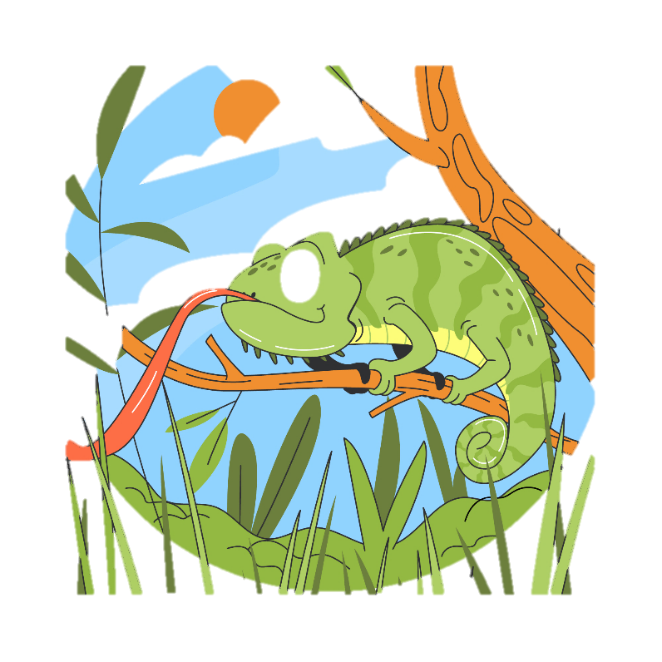
1
KHỞI ĐỘNG

Slide 3




Slide 4
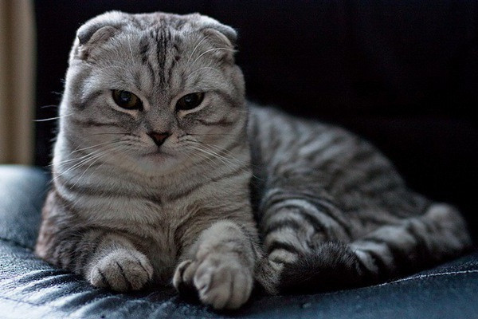
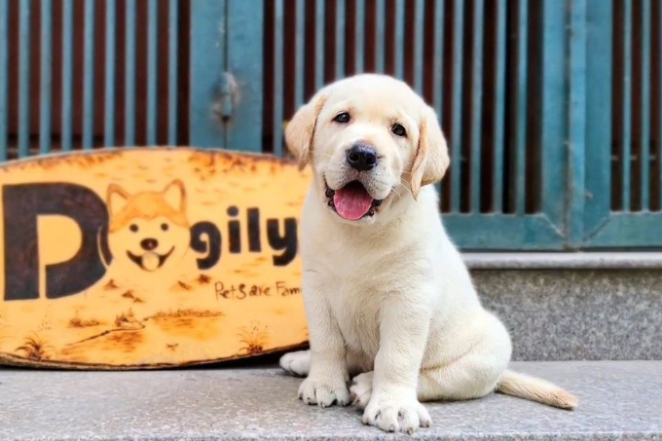

Em hãy trả lời tên các con vật sau cùng với các đặc điểm (môi trường sống, thói quen) của nó

Slide 5
2
KHÁM PHÁ

Slide 6
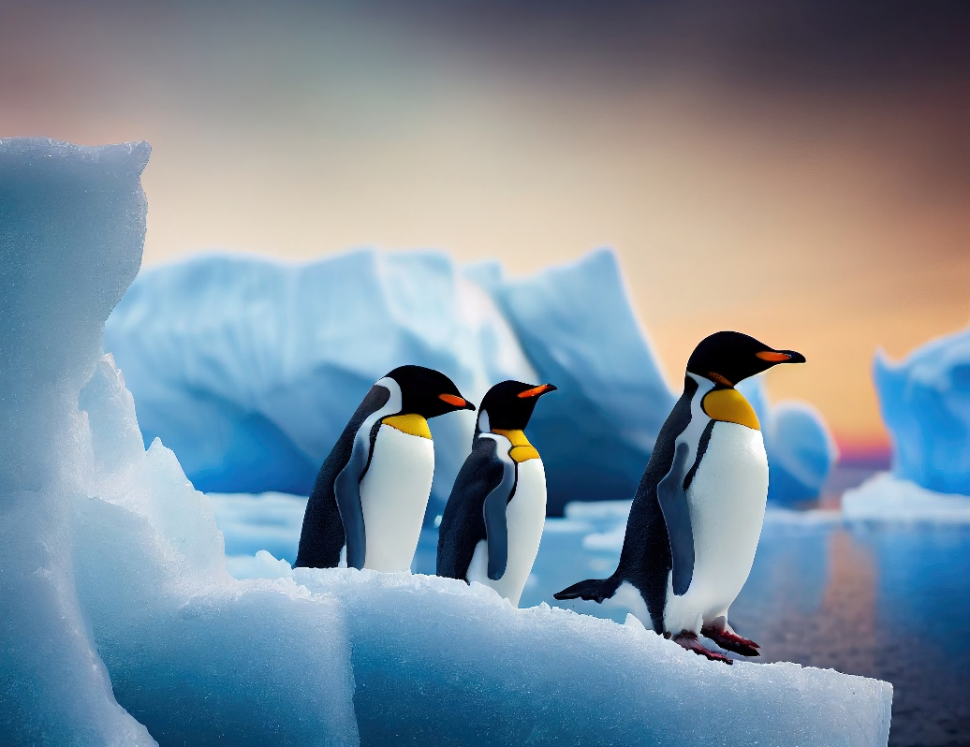
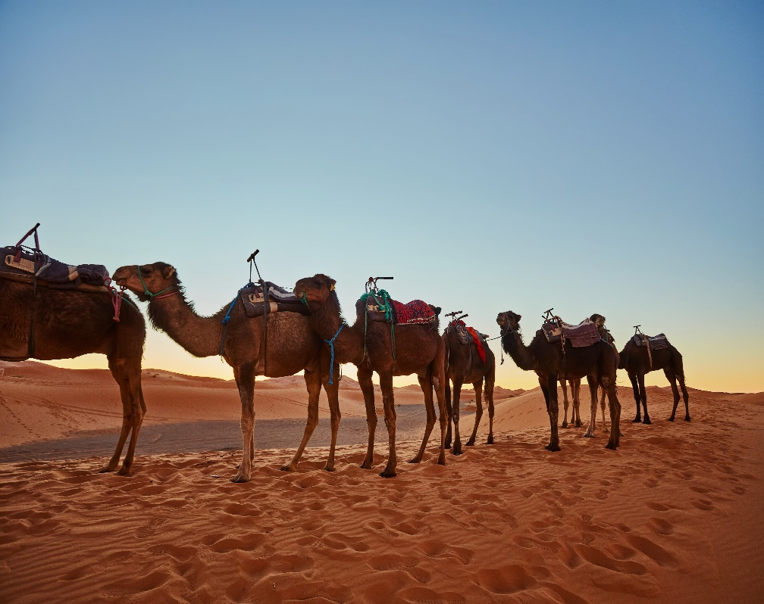

Slide 7

Đọc 4

Slide 8


Slide 9
Thằn lằn xanh và tắc kè
Một buổi tối nọ, thằn lằn xanh đang bò trên cành cây. Đột nhiên, thằn lằn phát hiện tắc kè đang bò trên bức tường của một ngôi nhà. Thằn lằn thầm nghĩ: “Ồ, một người bạn mới!”. Thằn lằn cất tiếng chào:
- Chào cậu! Tớ là thằn lằn xanh. Tớ thích đi kiếm thức ăn vào ban ngày.
- Chào cậu! Tớ là tắc kè. Tớ thích đi kiếm thức ăn vào buổi tối. – Tắc kè đáp lời thằn lằn xanh.
Cả hai bạn cảm thấy thích thú về cuộc sống của nhau. Tắc kè liền nói:
- Hay chúng mình thử đổi cuộc sống cho nhau đi! Tớ chán những bức tường lắm rồi. Tớ muốn kiếm ăn trên những cái cây và trong các bụi cỏ giống cậu.
Thằn lằn xanh khoái chí:
- Còn tớ, tớ muốn bò lên tường để tìm thức ăn giống cậu. Mới nghĩ thế mà tớ đã thấy vui làm sao!

Slide 10
Vài ngày sau…
Thằn lằn xanh nhận ra tay và chân của mình không bám dính như tắc kè. “Mình không thể bò trên tường giống như tắc kè, cũng không thể kiếm ăn theo cách của tắc kè. Mình đói quá rồi”.
Trong khi đó, tắc kè cũng cảm thấy mình không thể chịu được sức nóng của ban ngày: “Da của mình không giống da của thằn lằn. Nóng quá! Mình không thể kiếm ăn ngoài trời. Mình đói quá rồi”.
Thế là hai bạn quyết định đổi lại cuộc sống cho nhau. Thằn lằn xanh trở về với cái cây của mình và thích thú đi kiếm ăn vào ban ngày. Tắc kè quay trở lại bức tường thân yêu và vui vẻ đi tìm thức ăn vào buổi tối. Thỉnh thoảng đôi bạn vẫn gặp nhau và trò chuyện về cuộc sống.
Theo Sâng Lê – kha – na

Slide 11






Từ đầu... thằn lằn xanh
Cả hai bạn... vui làm sao
Vài ngày sau…đói quá rồi
CHIA ĐOẠN
Còn lại

Slide 12
Thằn lằn xanh và tắc kè
Một buổi tối nọ, thằn lằn xanh đang bò trên cành cây. Đột nhiên, thằn lằn phát hiện tắc kè đang bò trên bức tường của một ngôi nhà. Thằn lằn thầm nghĩ: “Ồ, một người bạn mới!”. Thằn lằn cất tiếng chào:
- Chào cậu! Tớ là thằn lằn xanh. Tớ thích đi kiếm thức ăn vào ban ngày.
- Chào cậu! Tớ là tắc kè. Tớ thích đi kiếm thức ăn vào buổi tối. – Tắc kè đáp lời thằn lằn xanh.
Cả hai bạn cảm thấy thích thú về cuộc sống của nhau. Tắc kè liền nói:
- Hay chúng mình thử đổi cuộc sống cho nhau đi! Tớ chán những bức tường lắm rồi. Tớ muốn kiếm ăn trên những cái cây và trong các bụi cỏ giống cậu.
Thằn lằn xanh khoái chí:
- Còn tớ, tớ muốn bò lên tường để tìm thức ăn giống cậu. Mới nghĩ thế mà tớ đã thấy vui làm sao!

Slide 13
Vài ngày sau…
Thằn lằn xanh nhận ra tay và chân của mình không bám dính như tắc kè. “Mình không thể bò trên tường giống như tắc kè, cũng không thể kiếm ăn theo cách của tắc kè. Mình đói quá rồi”.
Trong khi đó, tắc kè cũng cảm thấy mình không thể chịu được sức nóng của ban ngày: “Da của mình không giống da của thằn lằn. Nóng quá! Mình không thể kiếm ăn ngoài trời. Mình đói quá rồi”.
Thế là hai bạn quyết định đổi lại cuộc sống cho nhau. Thằn lằn xanh trở về với cái cây của mình và thích thú đi kiếm ăn vào ban ngày. Tắc kè quay trở lại bức tường thân yêu và vui vẻ đi tìm thức ăn vào buổi tối. Thỉnh thoảng đôi bạn vẫn gặp nhau và trò chuyện về cuộc sống.
Theo Sâng Lê–kha–na

Slide 14
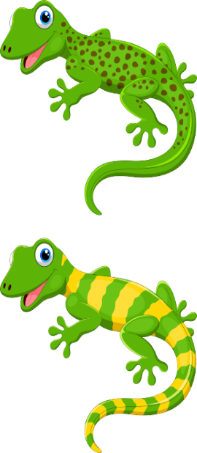
buổi tối
ngẫm nghĩ
TỪ
KHÓ
thằn lằn
bụi cỏ

Slide 15
LUYỆN ĐỌC CÂU
Mình không thể bò trên tường giống như tắc kè, cũng không thể kiếm ăn theo cách của tắc kè. Thằn lằn xanh trở về với cái cây của mình và thích thú đi kiếm ăn vào ban ngày.

Slide 16
khoái chí: thích thú vì được như ý muốn.
thi thoảng: đôi khi xảy ra, không thường xuyên.
GIẢI NGHĨA TỪ

Slide 17

TÌM HIỂU BÀI

Slide 18


Thằn lằn xanh và tắc kè đã tự giới thiệu những gì trong lần đầu gặp gỡ?
Chào cậu. Tớ là thằn lằn xanh, tớ thích đi kiếm thức ăn vào ban ngày.
thằn lằn xanh
Chào cậu. Tớ là tắc kè. Tớ thích kiếm thức ăn vào buổi tối.
tắc kè

Slide 19

Vì sao hai bạn muốn đổi cuộc sống cho nhau?
Tắc kè chán những bức tường muốn kiếm ăn trên những cành cây và bụi cỏ giống thằn lằn xanh.
Thằn lằn xanh muốn bò lên tường để kiếm ăn giống tắc kè.

Slide 20

Hai bạn đã nhận ra điều gì khi thay đổi môi trường sống của chính mình?
Tay và chân không bám dính như tắc kè, không thể bò trên tường giống tắc kè, không thể kiếm ăn giống tắc kè.
thằn lằn xanh
Không thể chịu được sức nóng, da không giống thằn lằn, không thể kiếm ăn ngoài trời.
tắc kè

Slide 21
Hai bạn đã nhận ra điều gì khi thay đổi môi trường sống của chính mình?
thằn lằn xanh
Hậu quả:
Hai bạn không có gì để ăn nên rất đói.
tắc kè

Slide 22
Các bạn cảm thấy thế nào khi quay lại cuộc sống trước đây của mình?
thằn lằn xanh
Hai bạn đều cảm thấy thích thú và vui vẻ
tắc kè

Slide 23
Tìm đọc đoạn văn trong bài có nội dung tương ứng mỗi ý dưới đây:
Thằn lằn xanh và tắc kè vui vẻ trở lại cuộc sống của mình.
Thằn lằn xanh không thích nghi được với cuộc sống của tắc kè
Tắc kè không chịu được khi sống cuộc sống của thằn lằn xanh.

Slide 24
Thế là hai bạn quyết định đổi lại cuộc sống cho nhau. Thằn lằn xanh trở về với cái cây của mình và thích thú đi kiếm ăn vào ban ngày. Tắc kè quay trở lại bức tường thân yêu và vui vẻ đi tìm thức ăn vào buổi tối. Thỉnh thoảng đôi bạn vẫn gặp nhau và trò chuyện về cuộc sống.

Slide 25
Thằn lằn xanh nhận ra tay và chân của mình không bám dính như tắc kè. “Mình không thể bò trên tường giống như tắc kè, cũng không thể kiếm ăn theo cách của tắc kè. Mình đói quá rồi”.

Slide 26
Trong khi đó, tắc kè cũng cảm thấy mình không thể chịu được sức nóng của ban ngày: “Da của mình không giống da của thằn lằn. Nóng quá! Mình không thể kiếm ăn ngoài trời. Mình đói quá rồi”.

Slide 27
LUYỆN ĐỌC LẠI

Slide 28
Thằn lằn xanh và tắc kè
Một buổi tối nọ, thằn lằn xanh đang bò trên cành cây. Đột nhiên, thằn lằn phát hiện tắc kè đang bò trên bức tường của một ngôi nhà. Thằn lằn thầm nghĩ: “Ồ, một người bạn mới!”. Thằn lằn cất tiếng chào:
- Chào cậu! Tớ là thằn lằn xanh. Tớ thích đi kiếm thức ăn vào ban ngày.
- Chào cậu! Tớ là tắc kè. Tớ thích đi kiếm thức ăn vào buổi tối. – Tắc kè đáp lời thằn lằn xanh.
Cả hai bạn cảm thấy thích thú về cuộc sống của nhau. Tắc kè liền nói:
- Hay chúng mình thử đổi cuộc sống cho nhau đi! Tớ chán những bức tường lắm rồi. Tớ muốn kiếm ăn trên những cái cây và trong các bụi cỏ giống cậu.
Thằn lằn xanh khoái chí:
- Còn tớ, tớ muốn bò lên tường để tìm thức ăn giống cậu. Mới nghĩ thế mà tớ đã thấy vui làm sao!

Slide 29
Vài ngày sau…
Thằn lằn xanh nhận ra tay và chân của mình không bám dính như tắc kè. “Mình không thể bò trên tường giống như tắc kè, cũng không thể kiếm ăn theo cách của tắc kè. Mình đói quá rồi”.
Trong khi đó, tắc kè cũng cảm thấy mình không thể chịu được sức nóng của ban ngày: “Da của mình không giống da của thằn lằn. Nóng quá! Mình không thể kiếm ăn ngoài trời. Mình đói quá rồi”.
Thế là hai bạn quyết định đổi lại cuộc sống cho nhau. Thằn lằn xanh trở về với cái cây của mình và thích thú đi kiếm ăn vào ban ngày. Tắc kè quay trở lại bức tường thân yêu và vui vẻ đi tìm thức ăn vào buổi tối. Thỉnh thoảng đôi bạn vẫn gặp nhau và trò chuyện về cuộc sống.
Theo Sâng Lê – kha – na

Slide 30


Slide 31
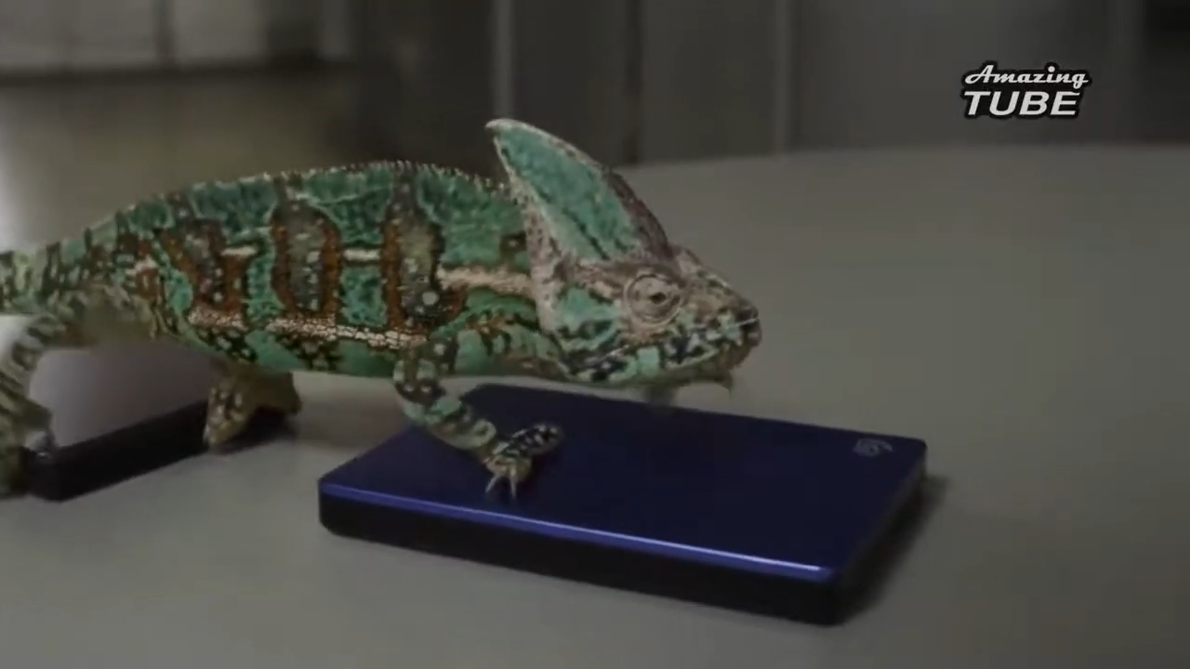

Slide 32
Chuẩn bị bài tiếp theo
Trả lời lại các câu hỏi

Slide 33




TẠM BIỆT

